Slide 1
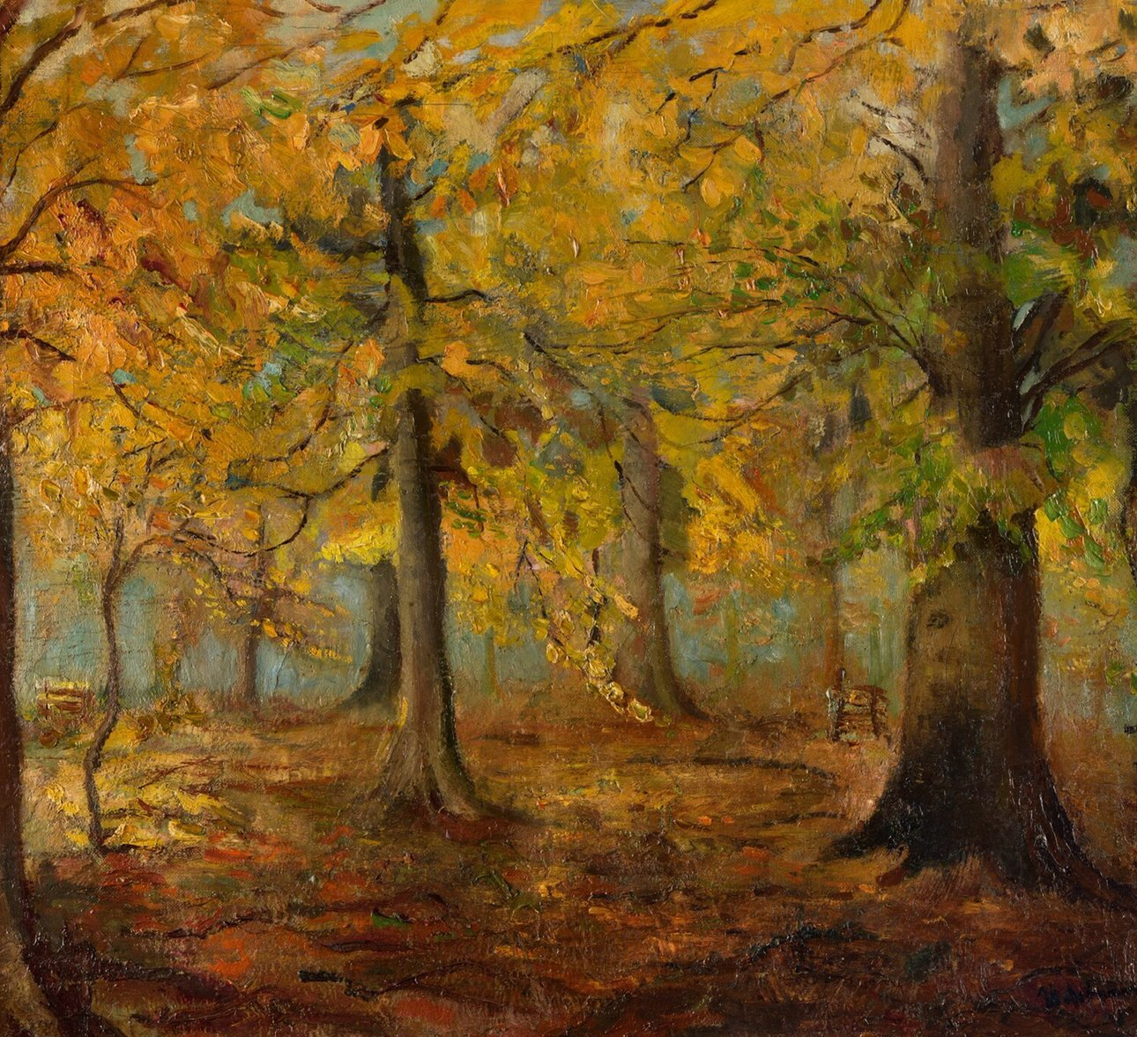
Русский язык
Причастный оборот
7 класс
1
100ballnik.com

Slide 2
План
Вспомним, что такое причастие и какие у него есть признаки.
Узнаем, что такое причастный оборот и как его найти в предложении.
Разберёмся, когда причастный оборот нужно выделять запятыми, а когда – нет.
Поймём, какую работу выполняют причастия в нашей речи: зачем они нужны и как делают текст лучше.
Потренируемся применять новые знания на практике.
2
100ballnik.com

Slide 3
Причастие — особая форма глагола, которая обозначает признак предмета по действию.
Признаки прилагательного
Признаки глагола
какой? какая? какое? какие?
Обозначает действие:
читающий, нарисованный.
Изменяется:
по родам, числам и падежам.
Имеет признаки глагола:
Вид (совер. в.; несовер. в.)
Время (наст.; прош.)
Возвратность (есть -ся; нет -ся)
Имеет краткую форму:
прочитанная книга — книга прочитана
решённая задача — задача решена
Может иметь при себе зависимые слова
(образует причастный оборот).
В предложении
определением
сказуемым
полная форма
краткая форма
3
100ballnik.com

Slide 4
На какие вопросы отвечает причастие?
Вопрос как к прилагательному
Вопрос как к глаголу
Для настоящего времени
Для прошедшего времени
Какой? Какая? Какое? Какие?
Что делающий?
Что делавший?
Прыгающий мальчик
Какой? — прыгающий
Что делающий? — прыгающий
4
100ballnik.com

Slide 5
Определяемое слово
Определяемое слово – это слово (обычно существительное или местоимение), к которому относится причастный оборот и от которого мы задаём к нему вопрос.
Алгоритм
Найдите в предложении причастие.
Задайте от существительного вопрос к причастию.
Это существительное и есть определяемое слово.
какой?
Ученик, выполнивший задание, получил пятёрку.
причастие
5
100ballnik.com

Slide 6
Причастный оборот
Причастный оборот – это причастие с зависимыми словами.
Как его найти?
Найди в предложении причастие.
Задай от этого причастия вопросы к другим словам.
Причастие + слова, которые к нему относятся = причастный оборот.
чем?
каким?
Путники вышли к реке, покрытой первым льдом.
причастие
зависимое слово
зависимое слово
Причастный оборот всегда является единым членом предложения – определением.
6
100ballnik.com

Slide 7
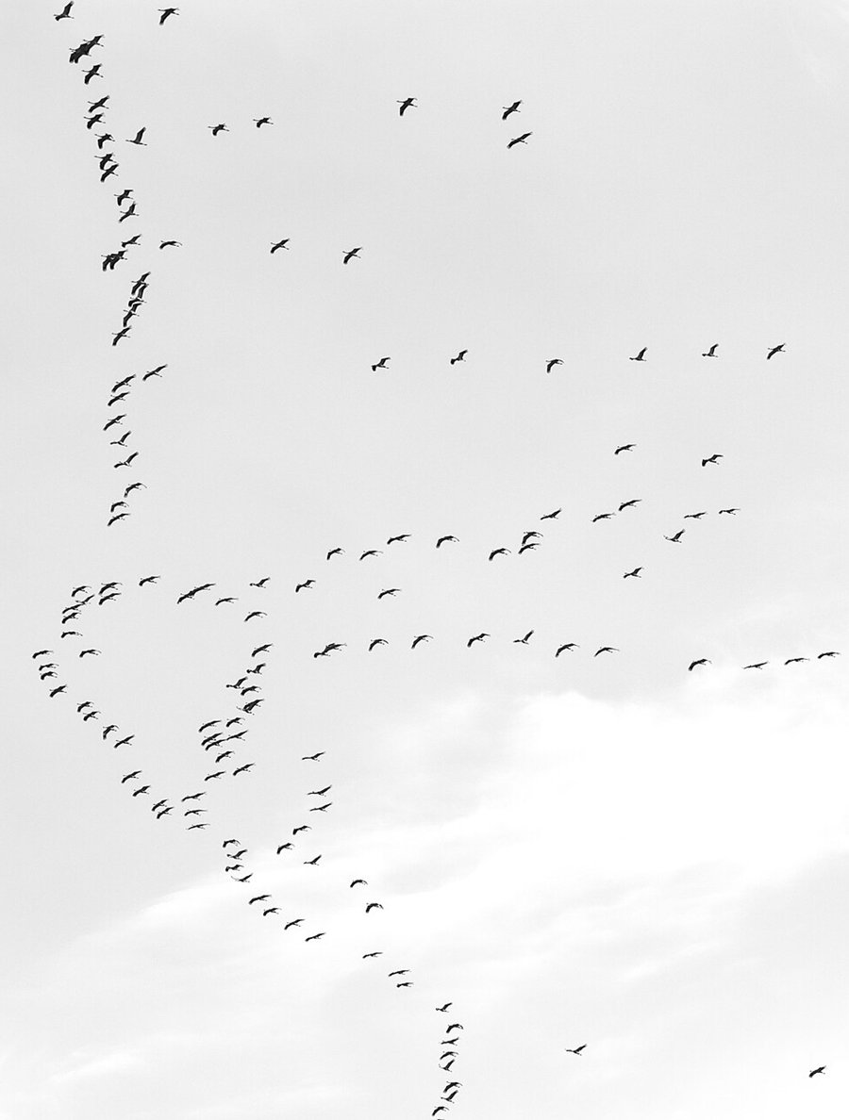
Синтаксическая функция
Причастие (и причастный оборот) в предложении чаще всего бывает определением.
Мы увидели птиц, улетающих на юг.
Краткие причастия всегда являются только сказуемым.
Задача решена.
Задача была решена.
7
100ballnik.com

Slide 8
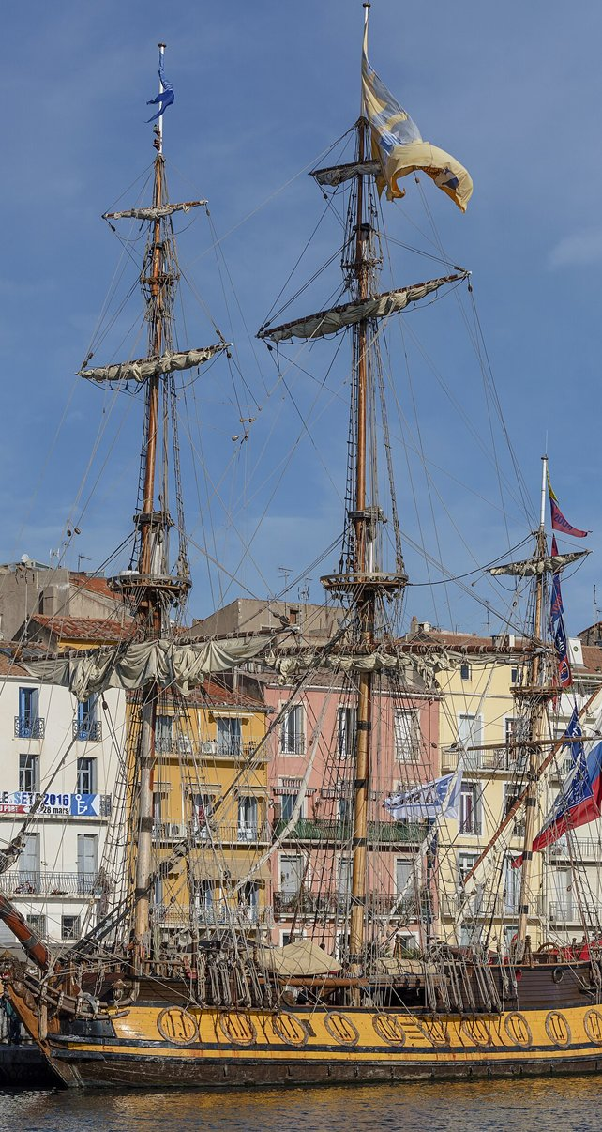
Зачем нужен причастный оборот в речи?
Позволяет дать более точную и подробную характеристику предмету.
Мы увидели корабль.
Мы увидели корабль, построенный из тёмного дерева.
Помогает избежать повторений и сделать текст более плавным.
Мы гуляли в парке. Парк был украшен к празднику.
Мы гуляли в парке, украшенном к празднику.
8
100ballnik.com

Slide 9
Главное правило – обособление
Если причастный оборот стоит после определяемого слова, он с двух сторон выделяется запятыми.
Книга, лежавшая на столе, была новой.
Если причастный оборот стоит до определяемого слова, он не выделяется запятыми.
Лежавшая на столе книга была новой.
9
100ballnik.com

Slide 10
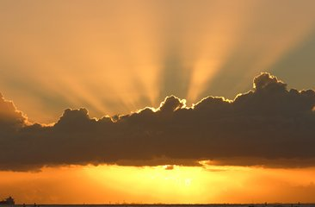
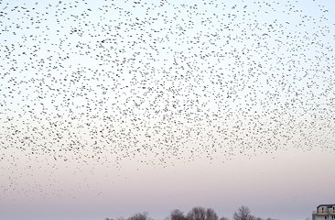
1. Назовите причастные обороты из предложений. Укажите определяемое слово.
Солнце
спрятавшееся за тучи
Солнце, спрятавшееся за тучи, уже не грело.
замок
построенный из белого камня
Мы увидели замок, построенный из белого камня.
Птицы
улетающие в тёплые края
Птицы, улетающие в тёплые края, собрались в стаи.
Решённая учеником
задача
Решённая учеником задача оказалась очень сложной.
10
100ballnik.com

Slide 11
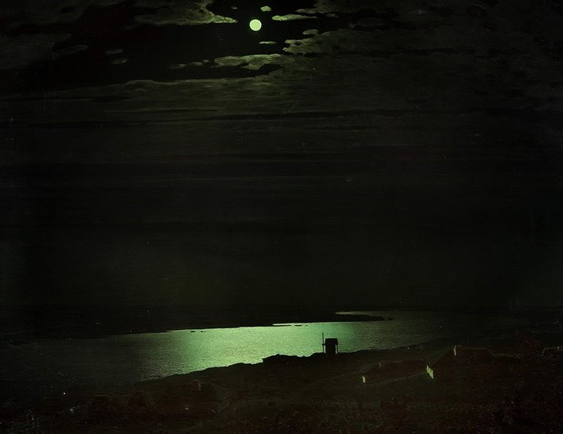
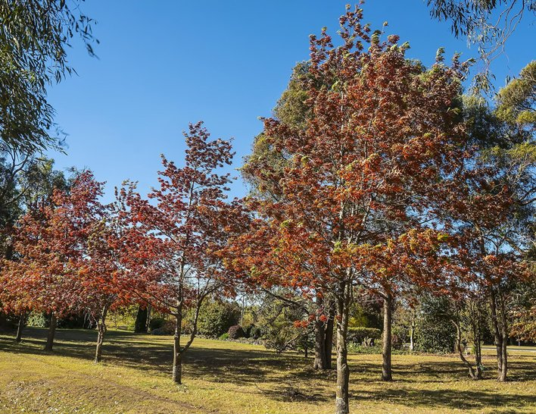
2. Расставьте знаки препинания.
,
,
Тропинка ведущая к озеру была хорошо известна ребятам.
,
Путники вышли на поляну освещённую лунным светом.
,
Ветер сорвал листья кружившиеся в воздухе.
Испуганная громким звуком птица взлетела с ветки.
11
100ballnik.com

Slide 12
Что мы узнали?
Причастный оборот – это причастие с зависимыми словами.
На письме причастный оборот обособляется запятыми, если стоит после определяемого слова.
Причастие и причастный оборот делают нашу речь более точной, подробной и красивой, позволяя дать ясную характеристику предмету.
12
100ballnik.com

Slide 13
Оценим!
😊
😐
😕
Все понятно!
Есть вопросы.
Нужно ещё потренироваться.
13
100ballnik.com

